Slide 1
Создание буклета «Задачи на дроби»
Конкурс: «Учитель + Ученик = Тандем»

Slide 2
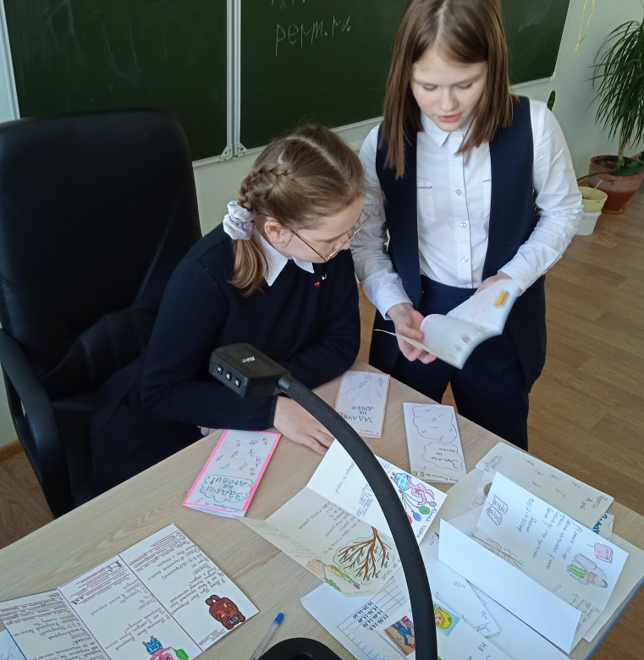
Учащиеся 5 класса получили домашнее задание по теме «Доли и дроби»: оформить буклет «Задачи на дроби» и выполнили его самостоятельно. Но сколько проблем!!!

Slide 3
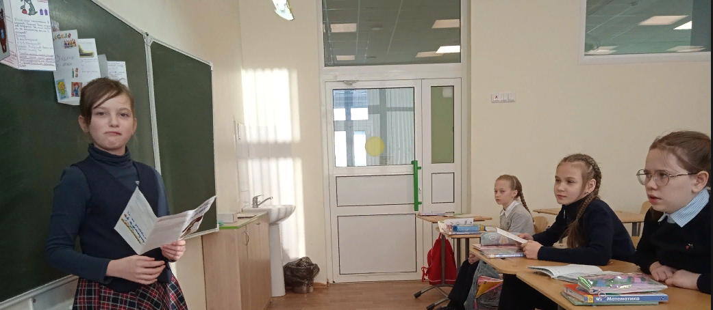
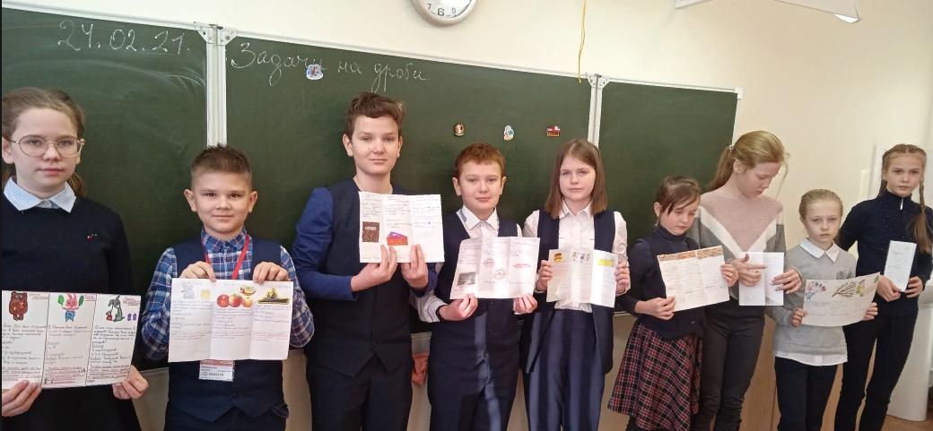
Презентуем работу

Slide 4
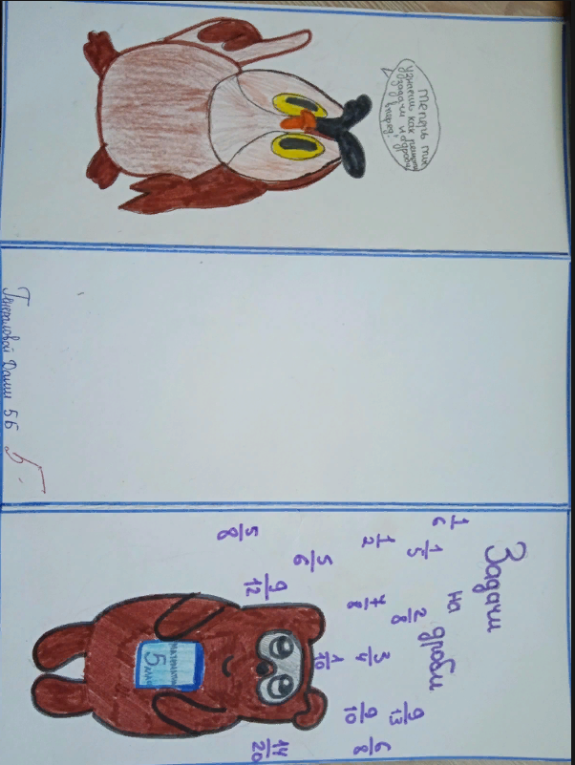
Буклет Генераловой Дарьи

Slide 5
Обсуждаем с лучшими учащимися, корректируем

Slide 6
Выставка лучших работ

